Slide 1
Веб-сайт «випускники київського національного університету імені тараса шевченка»
РОЗРОБНИК: СТУДЕНТ ГРУПИ іпзМ-11 Реденський Олександр

Slide 2
Аналіз предметної області
Пишання своїм університетом та рівняння на досягнення інших людей, що йшли тим самим шляхом підвищує мотивацію для досягнення нових висот
Метою проєкту є демонстрація широкого спектру відомих людей, які є випускниками КНУ імені Тараса Шевченка

Slide 3
Постановка задачі
Сайт повинен складатися з клієнтської та серверної частини, використовуючи SPA-фронтенд та API-бекенд, що відповідає сучасним практикам розробки
У якості джерела даних повинна використовуватись відкрита база знань, що забезпечить наявність в сайті актуальних даних без необхідності оновлень
Вихідними даними є сторінка зі списком випускників, а також сторінки з детальною інформацією про них

Slide 4
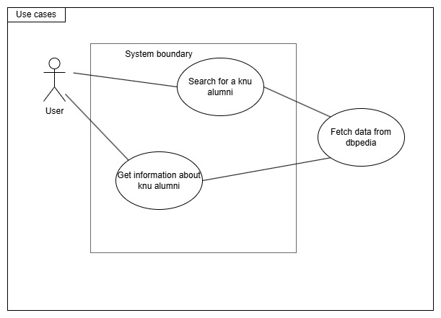
Аналіз варіантів використання

Slide 5
Open linked data
В застосунку використовується відкрита база знань DBPedia
Основними ресурсами з якими ведеться робота є ресурси типу dbo:Person, що пов’язані з ресурсом dbr:Taras_Shevchenko_National_University_of_Kyiv за допомогою властивості dbo:almaMater
Для спрощення виконання та парсингу запитів до бази знань використовується бібліотека SPARQLWrapper

Slide 6
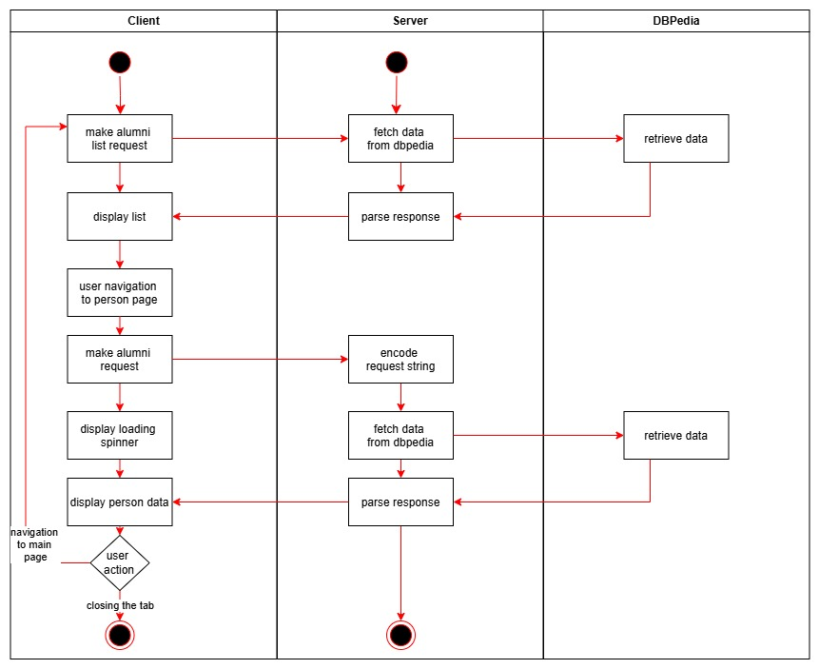
Діаграма діяльності

Slide 7
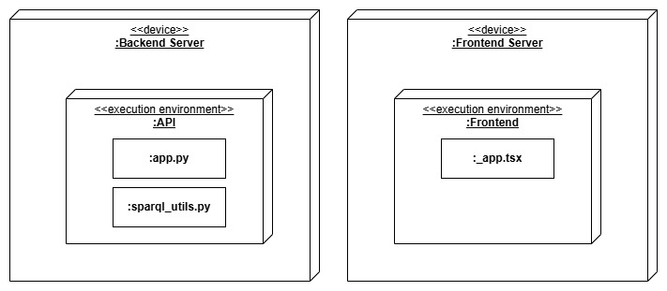
архітектура

Slide 8
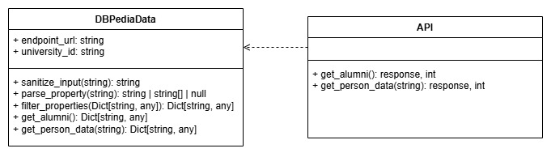
дизайн

Slide 9
Засоби реалізації
Для реалізації серверної частини використовується мова програмування Python та пакети Flask (для спрощення створення програмного інтерфейсу) та SPARQLWrapper (для спрощення надсилання та парсингу запитів до DBPedia)
Для реалізації клієнтської частини використовується мови програмування TypeScript та JavaScript, фреймворк next.js (для спрощення написання SPA-застосунку) та бібліотека MaterialUI (для спрощення стилізації компонентів)
Для спрощення розгортання клієнтська та серверна частини контейнеризовані за допомогою технології Docker, що дозволяє енкапсулювати їх залежності та спростити розгортання на різних машинах

Slide 10
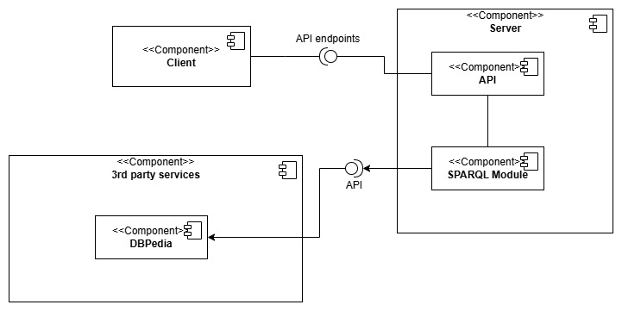
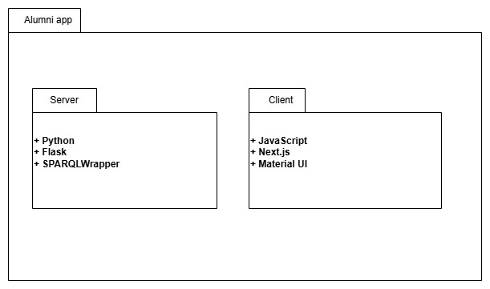
Діаграми компонентів і пакетів

Slide 11
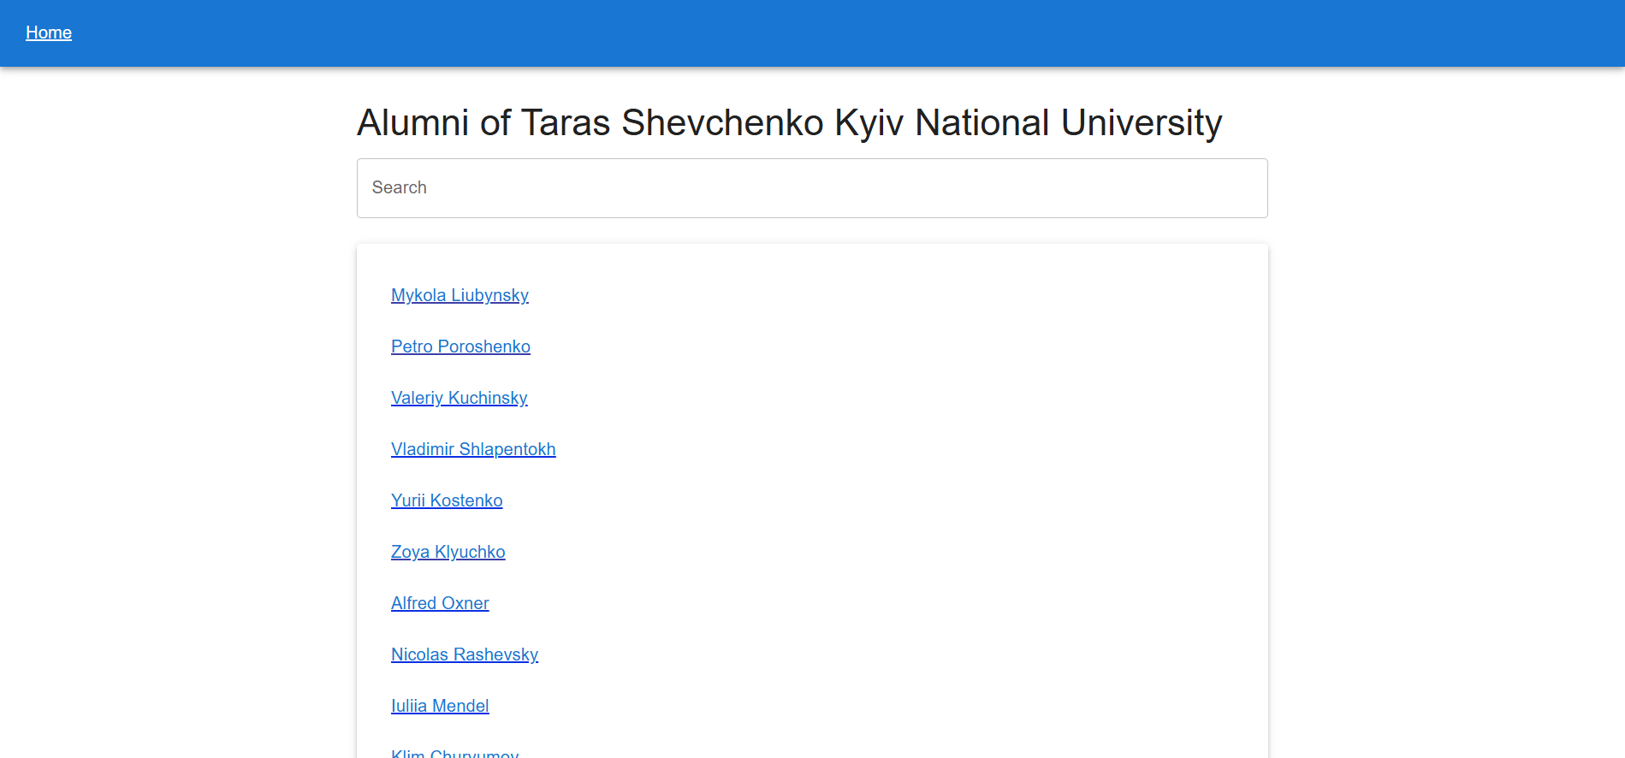
Екрани головної сторінки застосунку

Slide 12
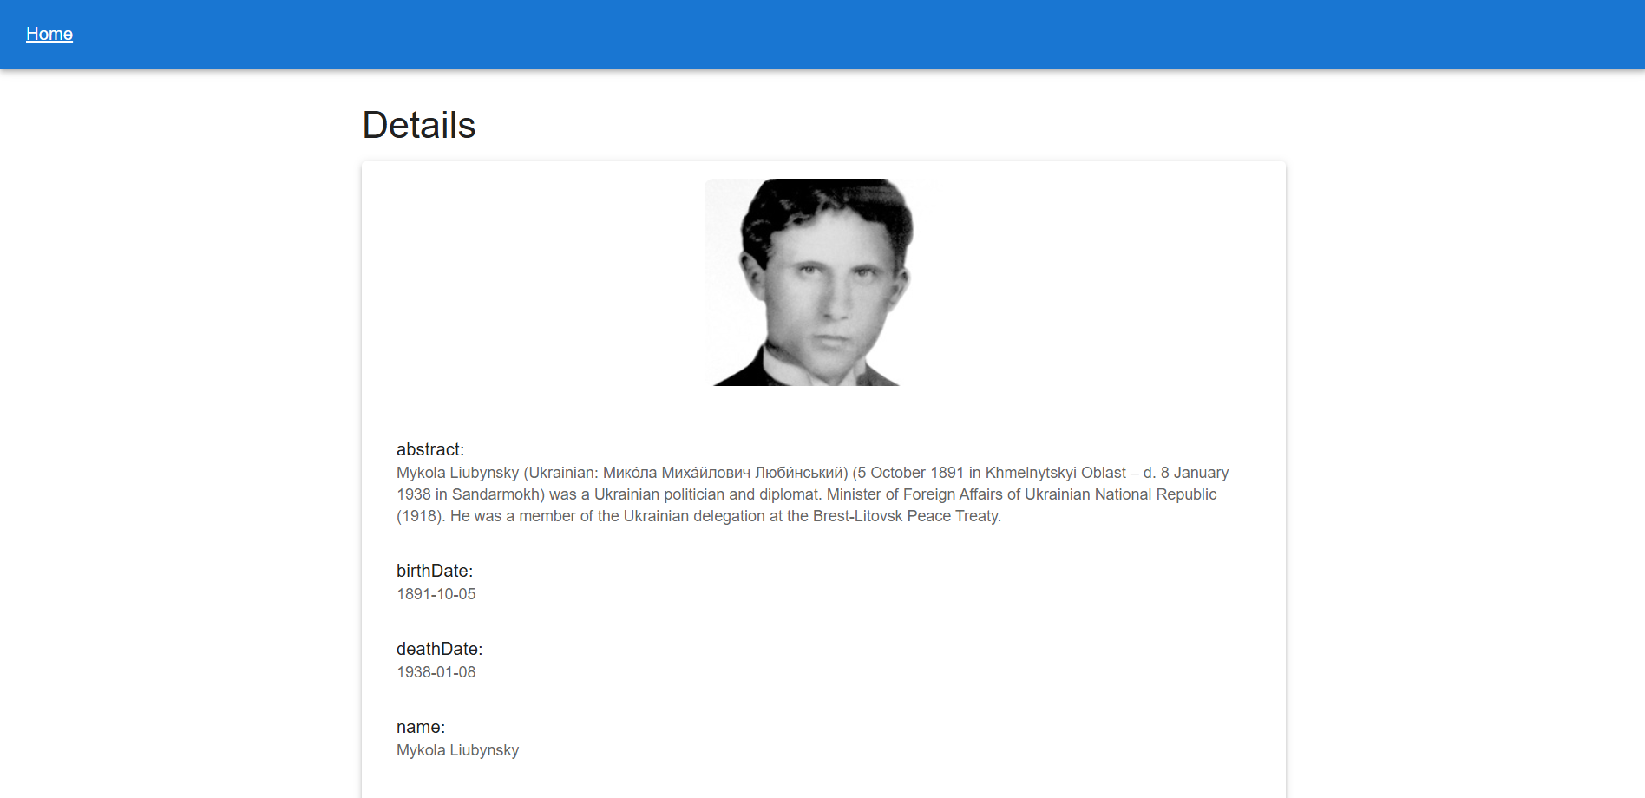
Екран сторінки деталей про випускника

Slide 13
Висновки
Розроблений проєкт дозволяє отримати інформацію про випускників КНУ імені Тараса Шевченка без потреби мати власну базу даних, що означає що нові дані будуть з’являтися в застосунку без необхідності жодних оновлень.
Проєкт можна легко розширити чи змінити щоб повертати список та деталі будь-яких сутностей будь-якої категорії шляхом зміни лише одного SPARQL-запиту, оскільки решта програмного коду є агностичною до типу та властивостей сутностей що оброблюються
Було отримано інформацію про понад сотню випускників, інформація про яких міститься в DBPedia, та їх найбільш значимі дані. Проте якість даних, їх парсингу та відображення є нижчою ніж вона була б у спеціалізованому додатку з власною базою даних у фіксованому форматі

